Slide 1
Муниципальное казенное дошкольное образовательное учреждение «Детский сад «Теремок» г.Нижнеудинск»
ИННОВАЦИОННЫЙ ПРОЕКТ
« Три ступени к успеху»
Формирование предпосылок функциональной грамотности детей дошкольного возраста
Составитель: Заведующий МКДОУ «Теремок»
Павловская И.Э.

Slide 2
Функциональная грамотность: актуально в дошкольном образовании?
Дошкольное образование направлено на формирование общей культуры, развитие физических, интеллектуальных, нравственных, эстетических и личностных качеств, формирование предпосылок учебной деятельности, сохранение и укрепление здоровья детей дошкольного возраста
Пункт 1 статьи 64 Федерального закона
«Об образовании в Российской Федерации»
Чтобы этот показатель функциональной грамотности школьников был достаточно высок, мы должны создать предпосылки функциональной грамотности в дошкольном детстве.
О.А. Карабанова, доктор психологических наук, профессор

Slide 3
Указ Президента Российской Федерации от 21 июля 2020 г. № 474 «О национальных целях развития Российской Федерации на период до 2030 года»
Обеспечение глобальной конкурентоспособности российского образования, вхождение Российской Федерации в число 10 ведущих стран мира по качеству общего образования
Национальная цель: Возможности для самореализации и развития талантов
Целевой показатель: вхождение Российской Федерации в число десяти ведущих стран мира по качеству общего образования
10

Slide 4
Цель проекта
Создание условий для формирования предпосылок функциональной грамотности у детей дошкольного возраста, как основы успешного обучения в школе.
2
3

Slide 5
Задачи проекта
Обеспечить внедрение в педагогическую практику эффективных педагогических методов, приёмов и технологий направленных на формирование у детей предпосылок математической, естественнонаучной, читательской (речевой) грамотности.
Совершенствовать профессиональные компетенции педагогов в организации образовательного процесса, направленного на формирование у детей предпосылок функциональной грамотности.
Способствовать повышению активности родителей в образовательном процессе ДОУ для эффективного формирования предпосылок функциональной грамотности у детей 3-7 лет.
Обеспечить развитие материально-технической базы, развивающей предметно-пространственной, образовательной и цифровой среды.

Slide 6
Компоненты функциональной грамотности в общем образовании
Читательская
грамотность
Читательская грамотность
Функциональная грамотность
Математическая грамотность
Математическая грамотность
Естественно научная
грамотность
Естественнонаучная грамотность

Slide 7
Парциальная программа «Экономическое воспитание дошкольников: формирование предпосылок финансовой грамотности».

Slide 8
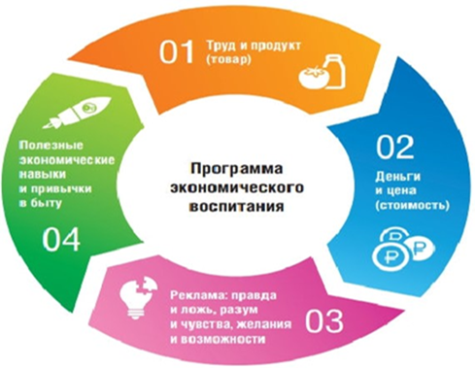
Направления программы
экономического воспитания

Slide 9
Функциональная грамотность детей - это определенный уровень образованности детей дошкольного возраста на ступени дошкольного образования, выражающий степень овладения детьми ключевыми компетенциями.
оценивать знания и умения
применять знания и умения
осуществлять саморазвитие
принимать важные и
обоснованные решения
добывать знания

Slide 10
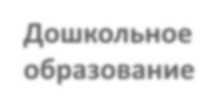
План реализации образовательного проекта «Три ступени к успеху»
Анализ существующих образовательных практик в аспекте формирования предпосылок функциональной грамотности у детей дошкольного возраста.
Разработка системы тематического планирования образовательной деятельности (электронный ресурс)
Включение родителей в образовательный процесс при формировании предпосылок функциональной грамотности детей 3-7.
Подбор и внедрение в педагогическую практику эффективных педагогических технологий, позволяющих формировать у детей предпосылки читательской, математической, естественнонаучной грамотности
1 этап
организационно – подготовительный
январь 2025г.
май 2025г.
-

Slide 11
Формирование предпосылок читательской грамотности
Мониторинг интересов детей старшего возраста
«Как хорошо уметь читать»
Опрос родителей (законных представителей) анкетирование на тему: «С какого возраста учить ребенка читать?», «Модно ли читать сказки».
Лекторий для родителей «Говорунишки».
Мастер-классы с привлечением учителей начальных классов.
Участие в читательском аукционе-игре «Мои книги», «По страницам любимой книги».
«День самоуправления» для родителей.
Книгостудия «Про - чтение»
«Библиодворик» на территории детского сада.
2 этап
основной
март 2025г.
май 2026г.
-

Slide 12
Формирование предпосылок естественнонаучной грамотности
Мониторинг интересов детей старшего возраста «Почему человек должен беречь природу?»,
Опрос родителей (законных представителей) и анкетирование на тему: «Как сделать город чище?» «Человек в природе. польза и вред»
Экспедиция клуба выходного дня.
Изготовление семейных экологических газет, журналов «Человек в мире природы», «Моя Родина -Сибирь».
Клуб выходного дня «Умные экологические выходные».
Социальный проект «Академия опытов», «Эко-парк для любознательных детей».
Интеллектуальная экспедиция «По тропе времени».
Игра-путешествие «Зеленая школа
2 этап
основной
сентябрь 2026
май 2027г.
-

Slide 13
Формирование предпосылок математической грамотности
Конкурсные движения, экскурсии, челенджи математического поискового характера.
Интерактивные мероприятия для родителей и детей по математической грамотности.
Изготовление семейных экономических газет, презентации: «Наша домашняя экономка», «Экономика своими руками».
Игра-путешествие «Вовка в стране математики».
Интеллектуальная экспедиция совместно с родителями «В мир экономики».
Социальный проект «Планета математического волшебства».
Исследовательский проект «Зачем повару математика».
Клуб выходного дня «Умные математические выходные».
Профориентационная акция «Математика в профессиях».
«Неделя финансовой грамотности».
2 этап
основной
сентябрь 2027г.
май 2028г.
-

Slide 14
Систематизация и обобщение результатов проектной деятельности
Подведение итогов по:
распространению опыта работы, участию в конкурсах
участию в детских фестивалях «Умникум», «Юный мастер».
выступлениям на вебинарах, конференциях, заседаниях методических объединений.
Рефлексивный анализ по эффективности реализации проекта:
Аналитические справки, выявление проблем, поиск решений.
Отчеты по итогам реализации проекта.
3 этап
обобщающий
март 2028.
май 2028г.
-

Slide 15
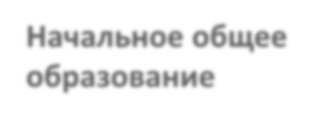
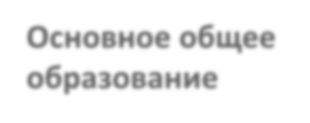
Функциональная грамотность - основа для построения преемственности между уровнями общего образования
Дошкольное образование
Начальное общее образование
Основное общее образование
Развитие предпосылок функциональной
грамотности
у дошкольников
Формирование функциональной грамотности школьников

Slide 16
Благодарю за внимание!
Наши помощники
Самые интересные онлайн - мероприятия https://lbz.ru/video/ https://uchitel.club/events/

